Slide 1




Nói và nghe
Kể chuyện

Slide 2


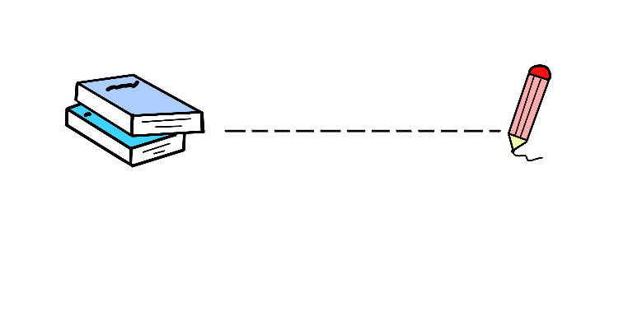
YÊU CẦU CẦN ĐẠT
01
Biết nói về các sự việc trong câu chuyện “Cảm ơn anh hà mã” dựa vào tranh và câu hỏi gợi ý.
Kể lại được đoạn yêu thích hoặc toàn bộ câu chuyện.
Vận dụng nhớ và kể lại được nội dung theo trình tự câu chuyện.
02
03

Slide 3
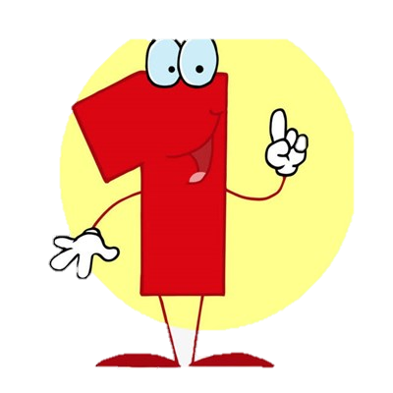
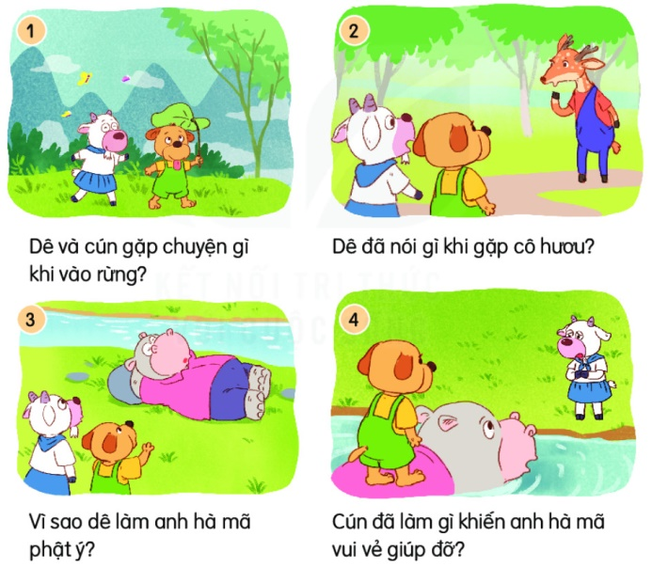

Slide 4
01- Tìm hiểu câu chuyện
Dựa vào câu hỏi gợi ý, nói về sự việc từng tranh

Slide 5
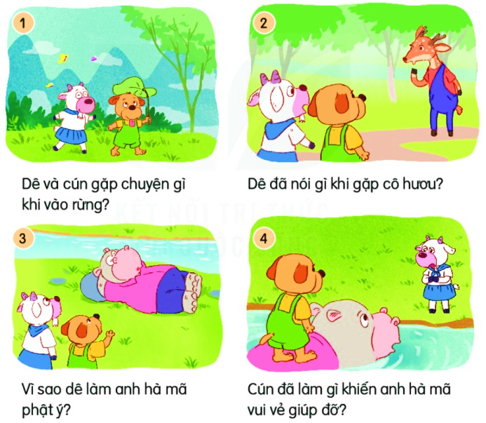
Dê và cún gặp chuyện gì khi vào rừng?
Dê và cún vào rừng chơi, khi quay về thì bị lạc đường.

Slide 6
Dê đã nói gì khi gặp cô hươu?
Khi gặp cô hươu, dê đã nói:
“Cô kia, về làng đi lối nào?”

Slide 7
Vì sao dê làm anh hà mã phật ý?
Vì đã không lễ phép với anh, bạn ấy đã nói rằng: “Bọn tôi muốn về làng, hãy đưa bọn tôi qua sông.”

Slide 8
Cún đã làm gì khiến anh hà mã vui vẻ giúp đỡ?
Cún nói chuyện lễ phép và lịch sự nên anh hà mã vui vẻ giúp đỡ. Cún đã nói rằng: “Chào anh hà mã, anh giúp bọn em qua sông được không ạ?”

Slide 9
02 – NGHE KỂ CHUYỆN

Slide 10
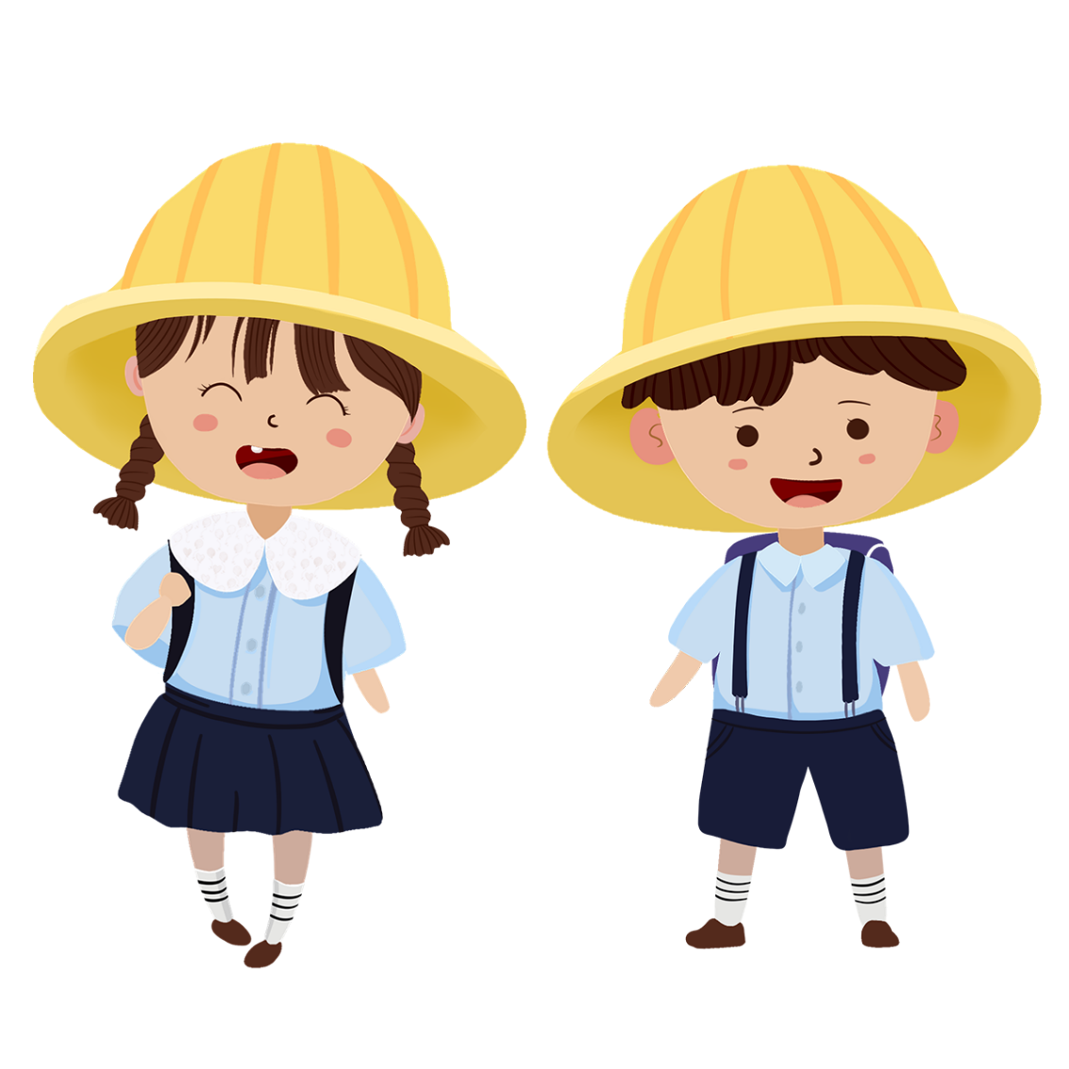
03 – kể lại từng đoạn câu chuyện
Làm việc nhóm đôi
Thực hành kể cho nhau nghe
Yêu cầu:
Kể đúng nội dung từng bức tranh
Kể đúng giọng đọc của nhân vật
Sử dụng phối hợp ngôn ngữ hình thể

Slide 12
Em học được điều gì từ câu chuyện này?
- Khi muốn nhờ người khác làm việc gì đó giúp mình, em phải hỏi hoặc đề nghị một cách lịch sự, lễ phép.
- Khi được người khác giúp đỡ, em phải nói lời cảm ơn.

Slide 13
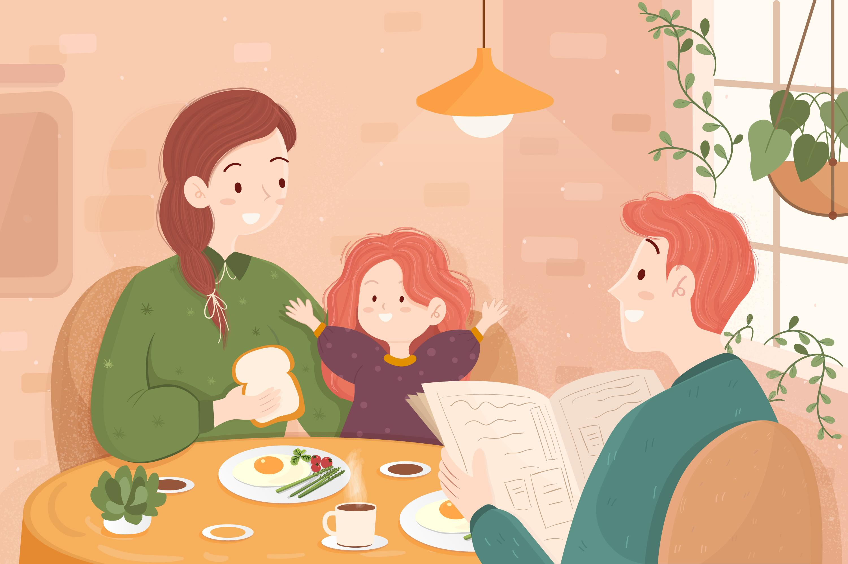
Cùng người thân trao đổi về cách chào hỏi, thể hiện sự thân thiện hoặc lịch sự.

Slide 14
YÊU CẦU CẦN ĐẠT
01
Biết nói về các sự việc trong câu chuyện “Cảm ơn anh hà mã” dựa vào tranh và câu hỏi gợi ý.
Kể lại được đoạn yêu thích hoặc toàn bộ câu chuyện.
Vận dụng nhớ và kể lại được nội dung theo trình tự câu chuyện.
02
03

Slide 15


DẶN DÒ
Luyện đọc và trả lời câu hỏi bài Đọc “Từ chú bồ câu đến in-tơ-nét” (Trang 87)

Slide 16

